Slide 1


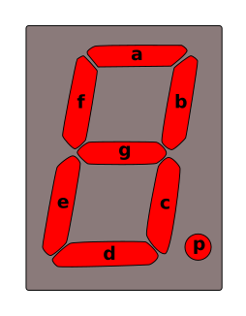
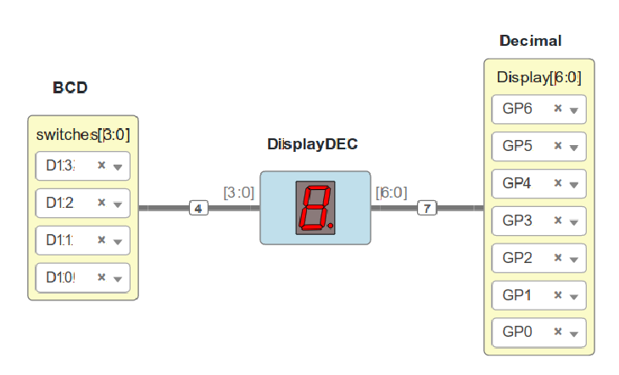
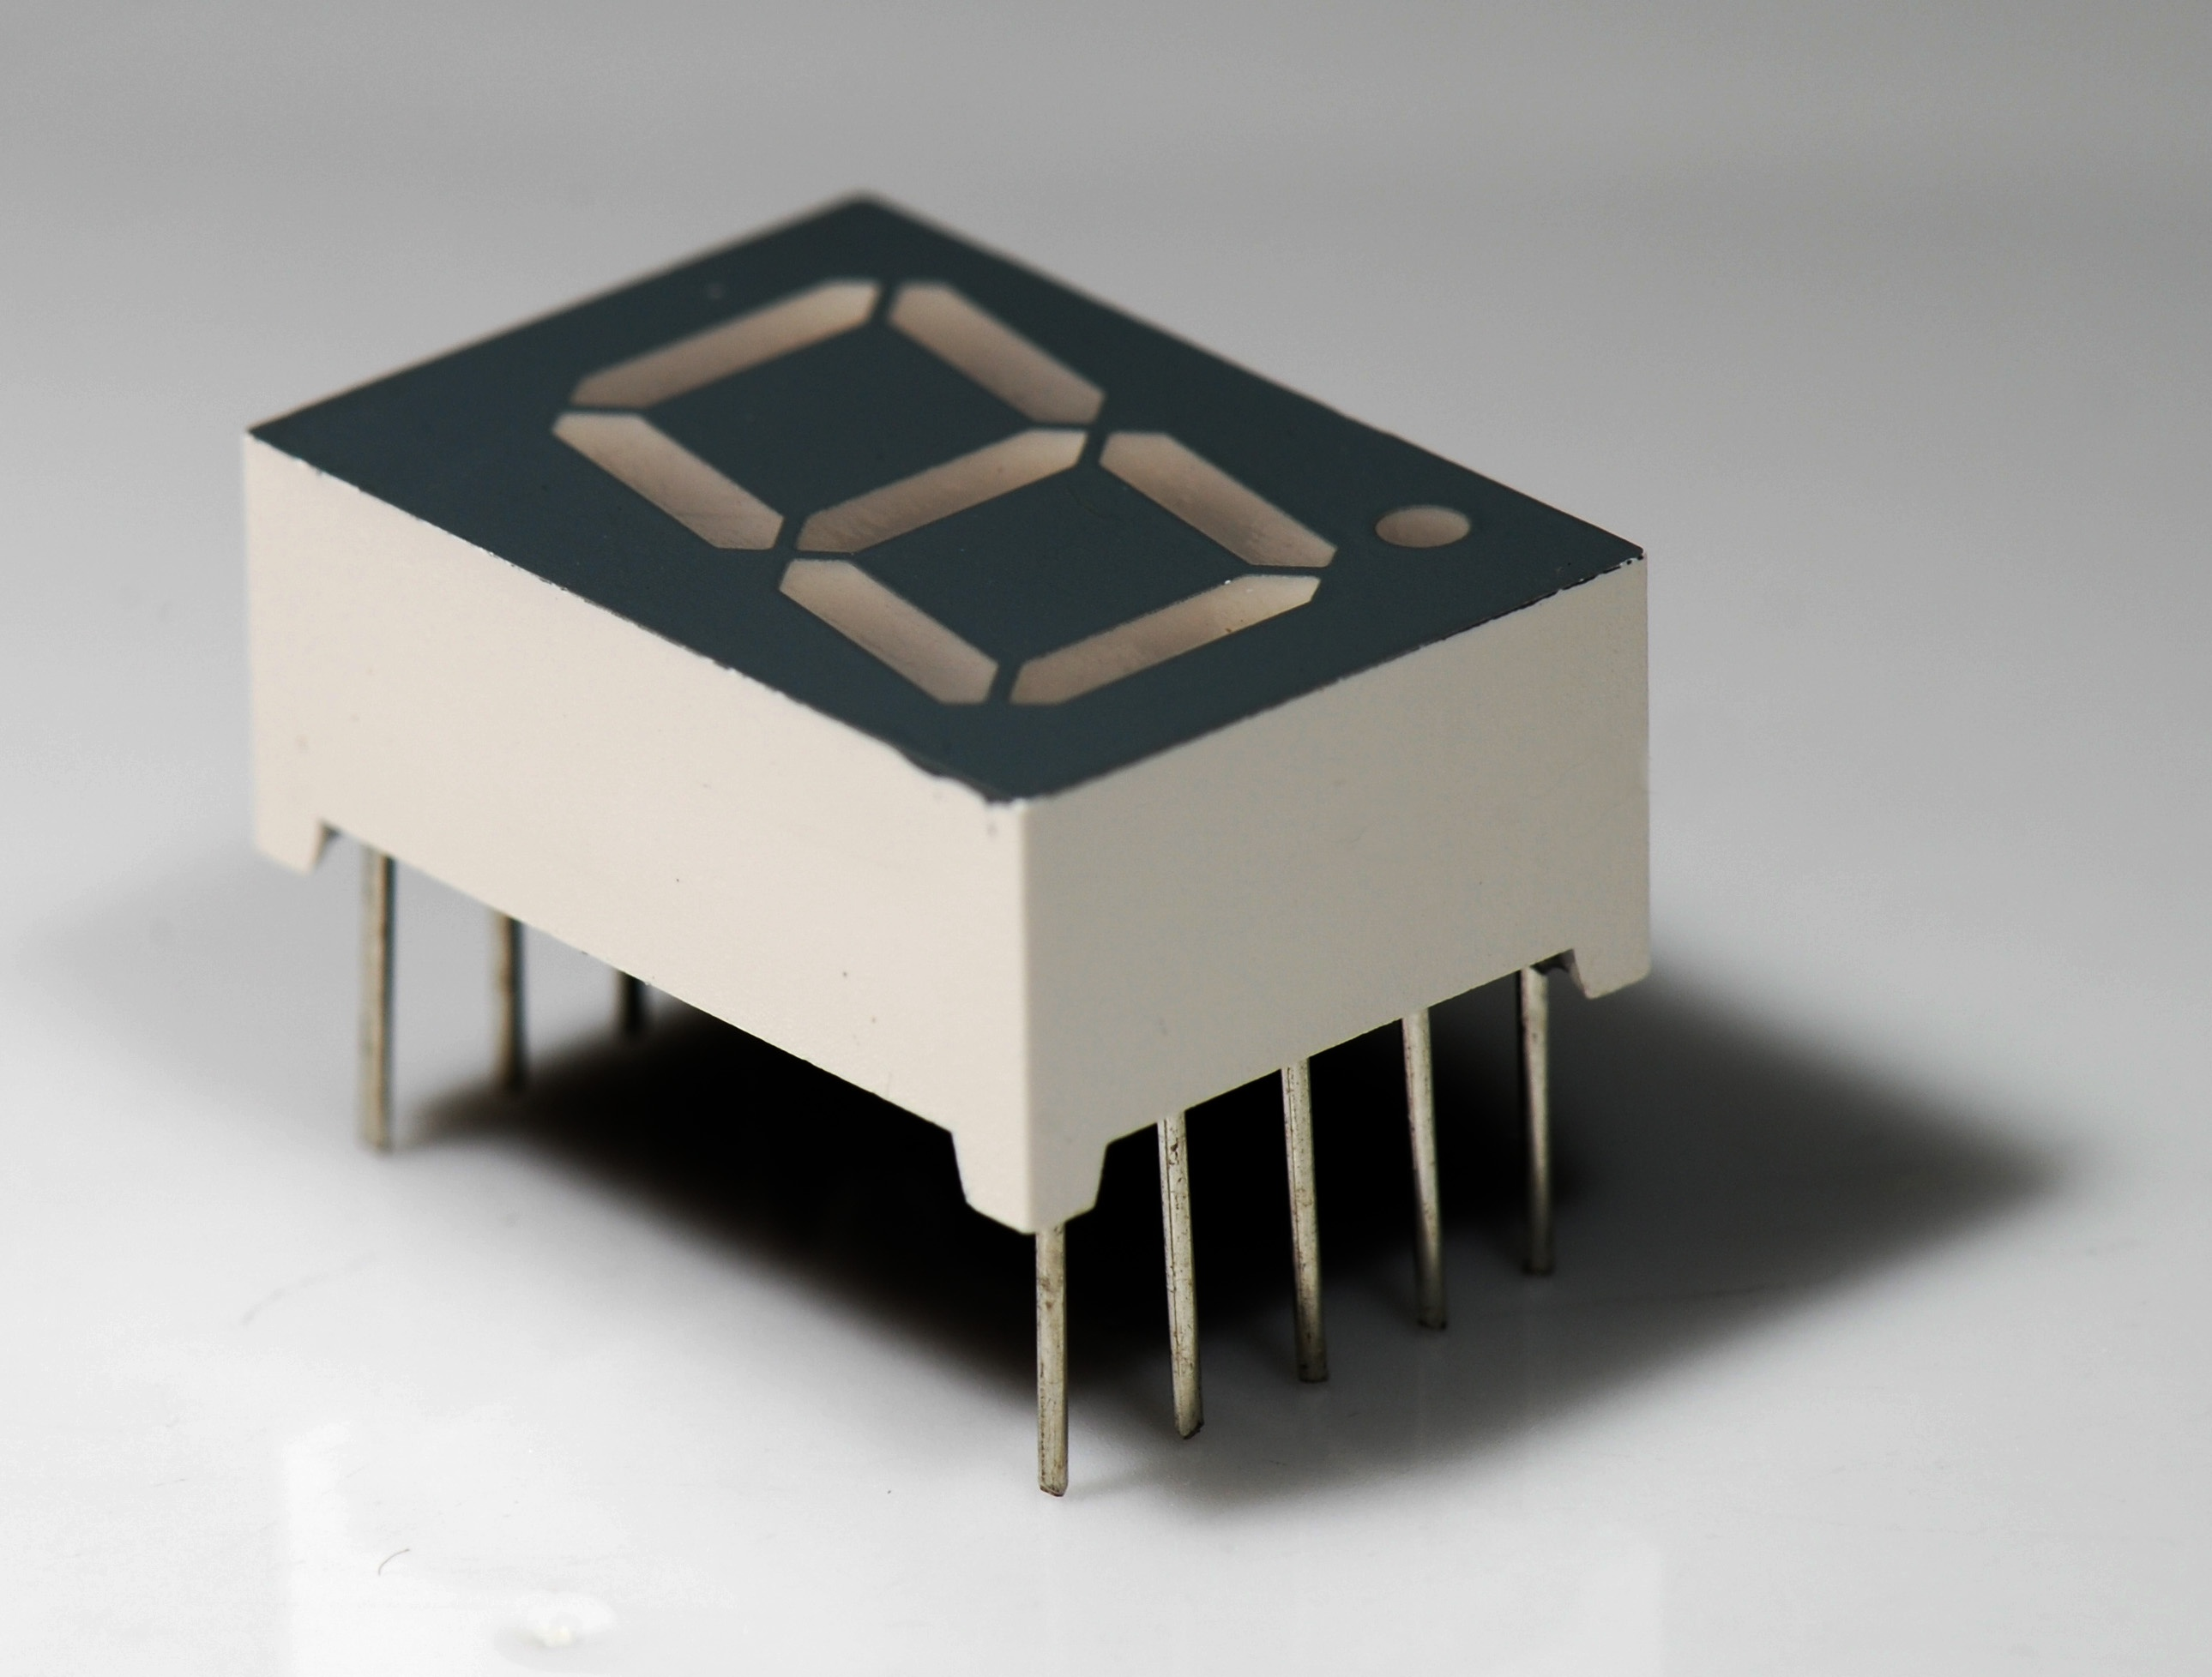
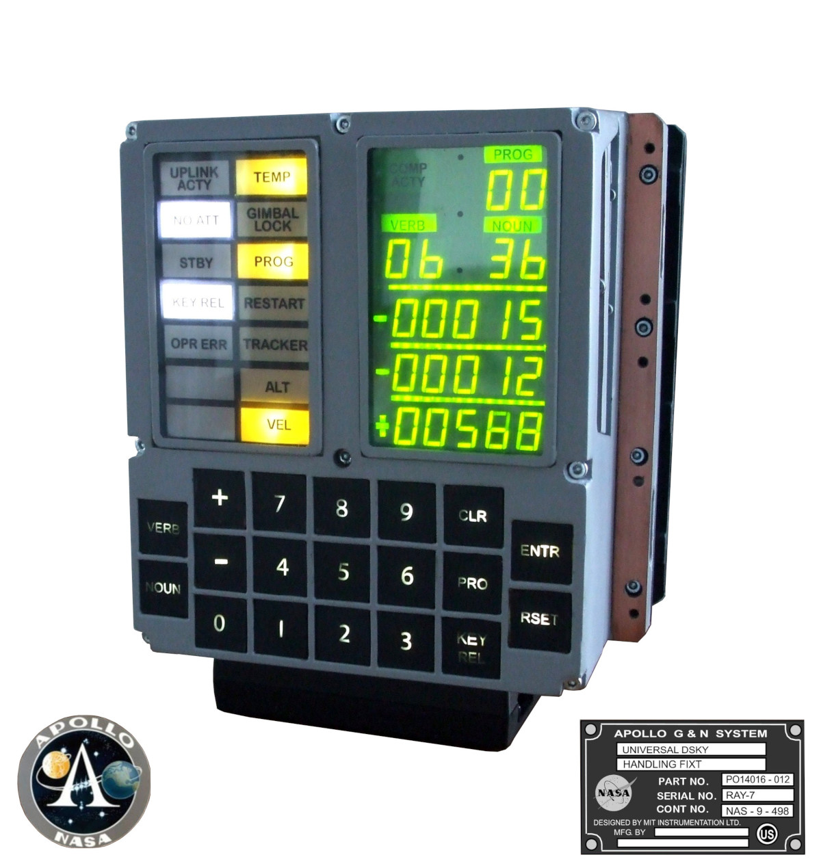







Tutorial: Electrónica digital para makers con FPGAs libres
Vídeo 24: Display de 7 segmentos
Juan González Gómez
@Obijuan_cube
https://github.com/Obijuan
Madrid, 2018-Agosto-21

